Slide 1
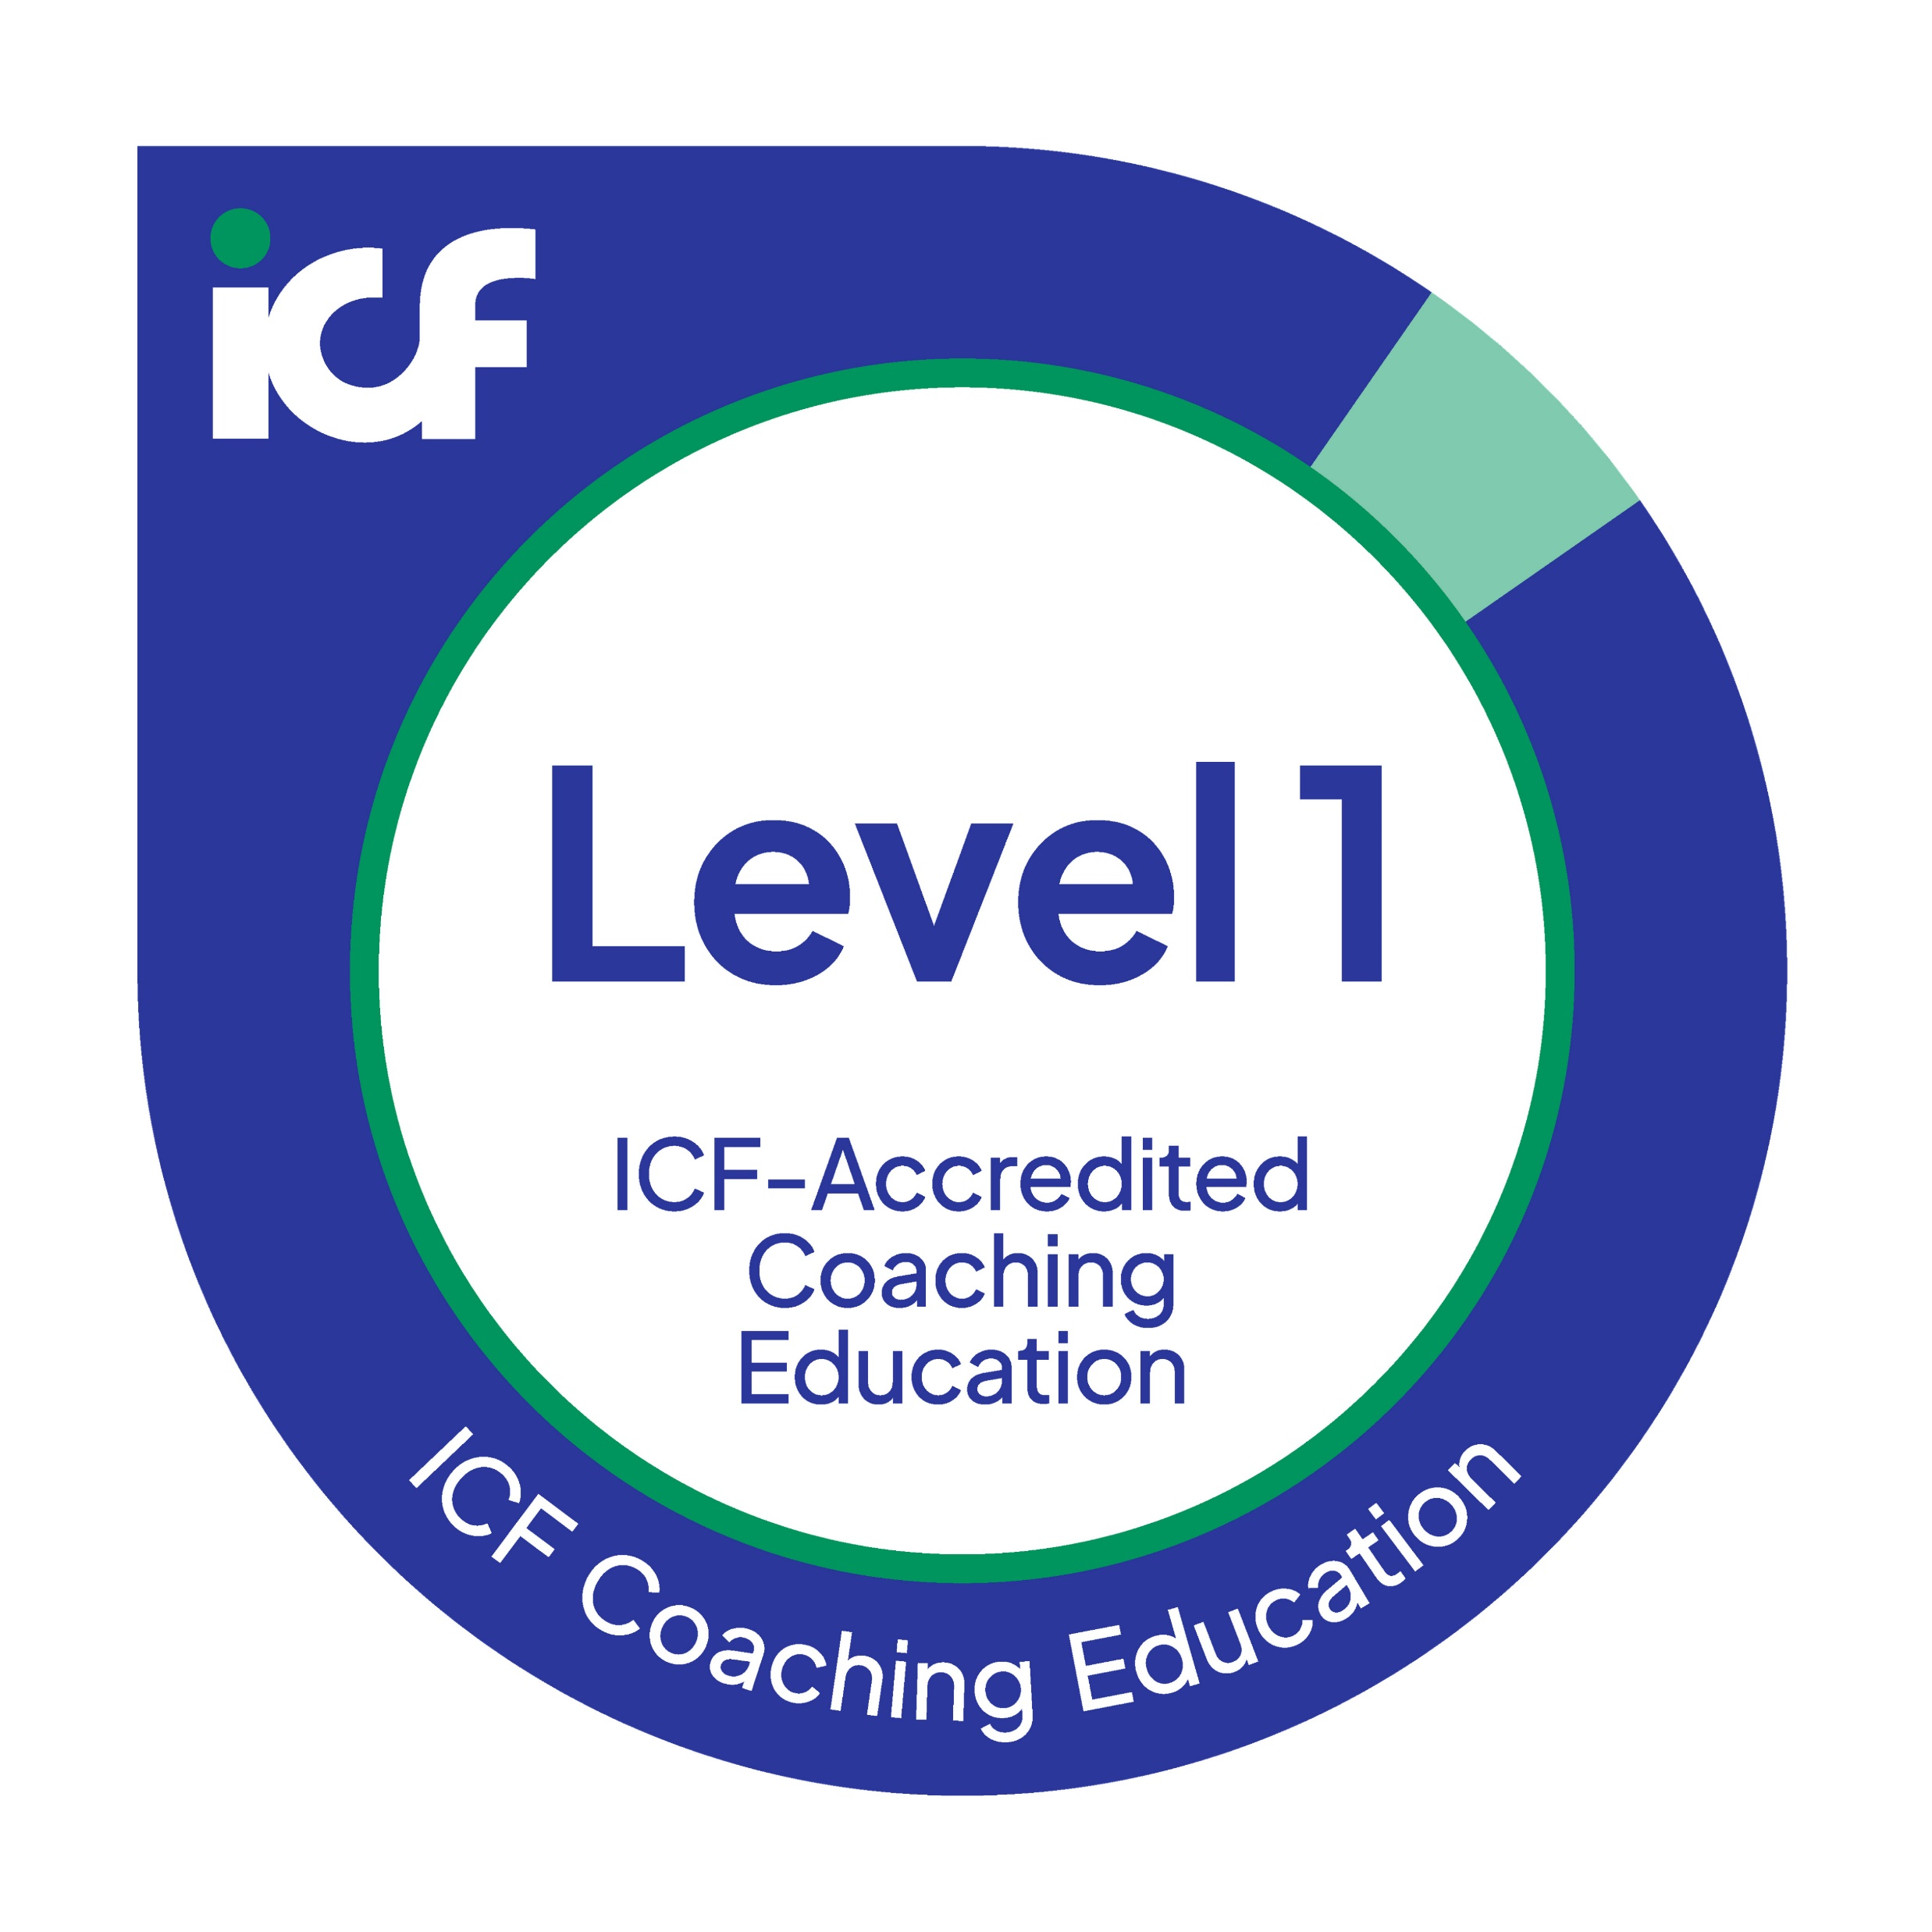
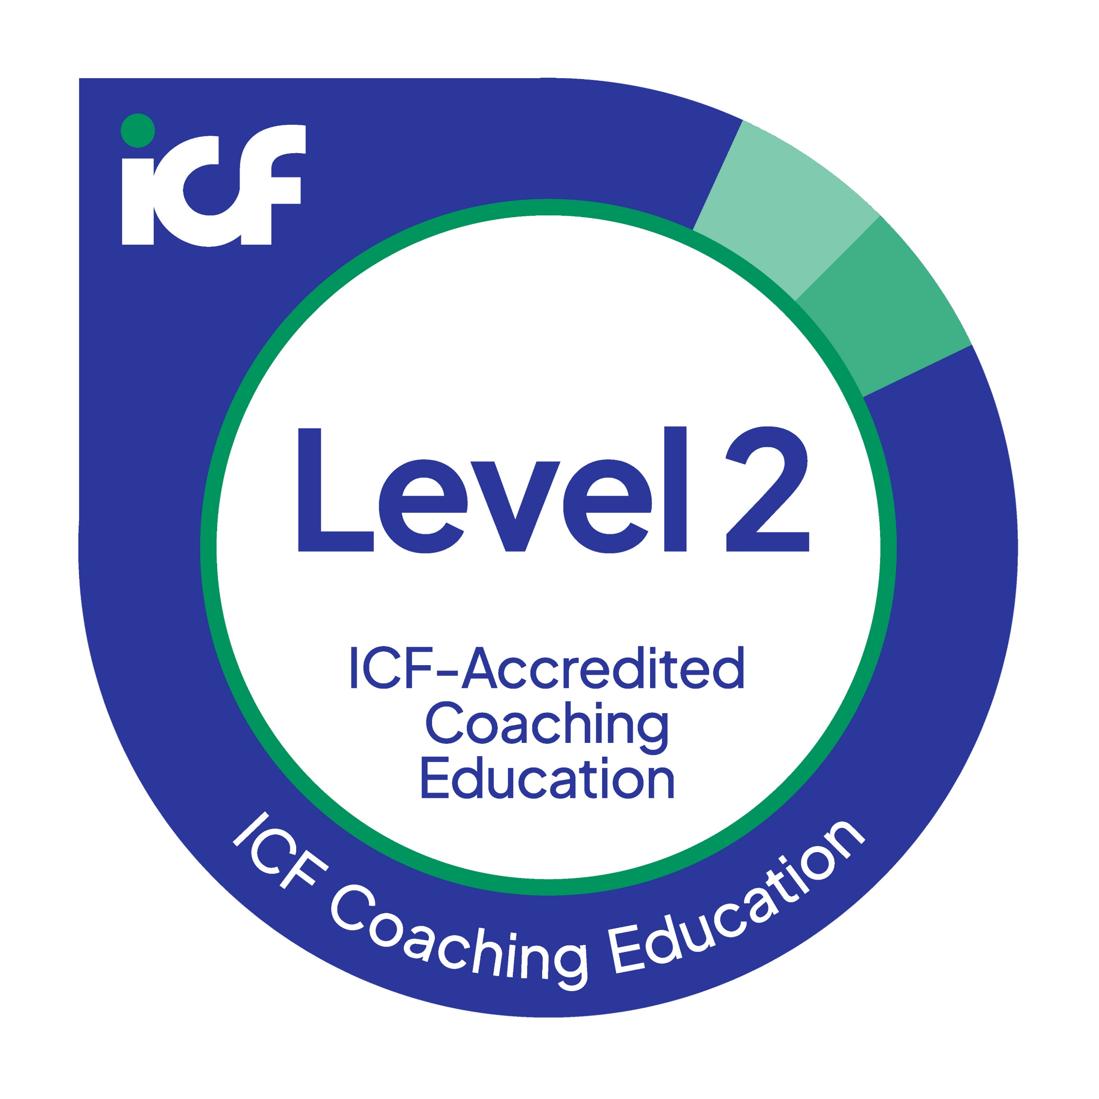

Modul Executive Coaching – Coaching als Haltung und Methode
Coaching & Co-creating Choices
Inhalte
  Coaching als Partnerschaft auf Augenhöhe
  Besonderheiten des Executive Setting
  Coaching an der Schnittstelle von Rolle – Organisation - Person
  Systemische Interventionen aus unterschiedlichen Schulen (Gestalt, Lösungsorientierung, inneres Team)
  Leichtigkeit im Coaching durch Provokation & Humor
  Vom Problem zum Anliegen: die tieferen Ebenen eines Themas freilegen
  Coachingprozesse gestalten
  Praktische Übungen mit unterschiedlichen Coaching Tools
Was Sie lernen
  Mit Executives unterschiedlicher Persönlichkeiten und Themen zu arbeiten
  Vertieftes Zuhören um Raum für neue Erkenntnisse zu schaffen
  Wirkungsvoll fragen, um zum Reflektieren anzuregen
  Das Wesentliche eines Themas herausarbeiten
  Gespräche insgesamt effektiver und konstruktiver gestalten
  Selbstreflexion & und Entwicklung des eigenen Coaching-Stils
Ihr Nutzen
Eine kompakte & vielseitige Ausbildung
  erprobter Praxisansatz
  Basis für eine ICF-Zertifizierung
Umfang
42 Stunden:
  30 Stunden synchron
  12 Stunden asynchron
Ihre Lead Coaches
Doris van de Sand (ICF MCC)
Swaan Barrett (ICF PCC)

